Slide 1
АКЦИЯ «С т о п с и г а р е т а»
Международный день отказа от курения
отмечается 16 ноября 2017 года
Хочешь жить – умей дышать.
МБОУ «СОШ № 6»
Выполнили учащиеся 7 класса

Slide 2

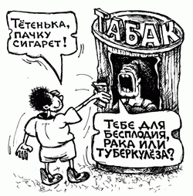

Slide 3
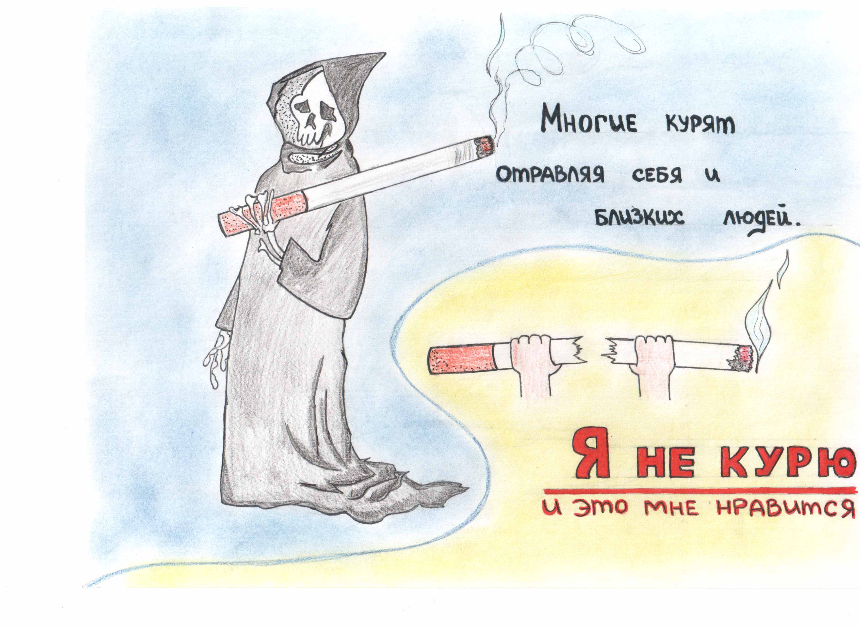

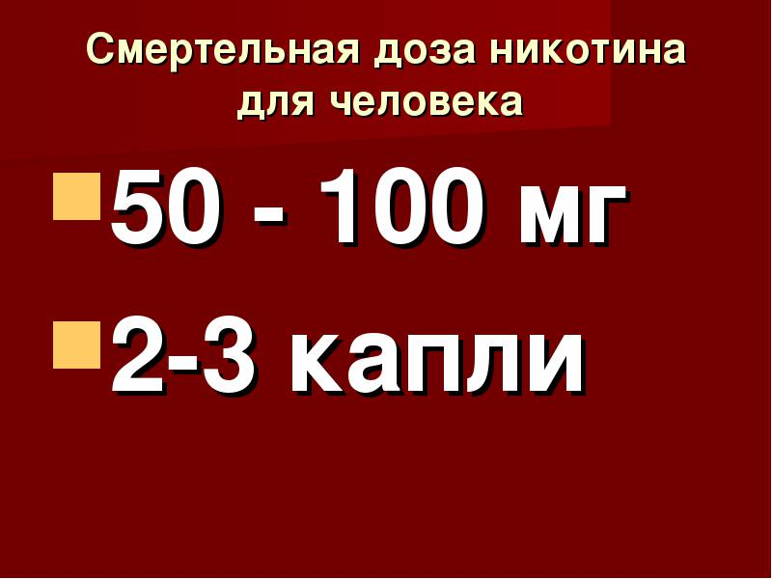

Slide 4
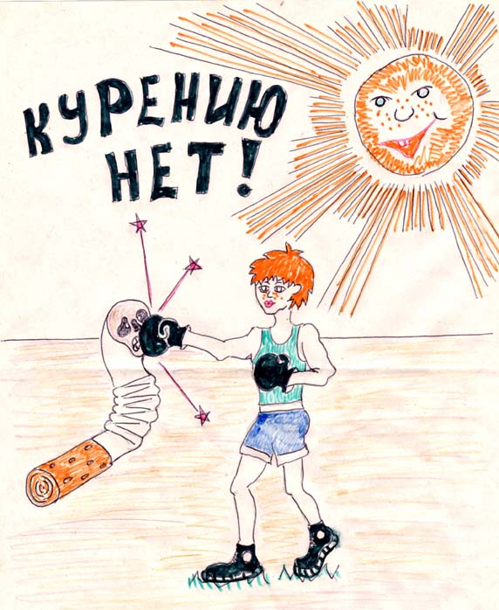

Slide 5
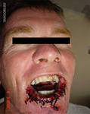
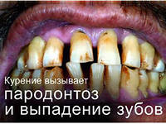
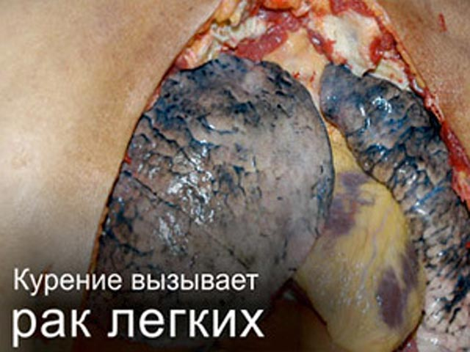


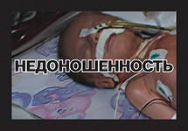
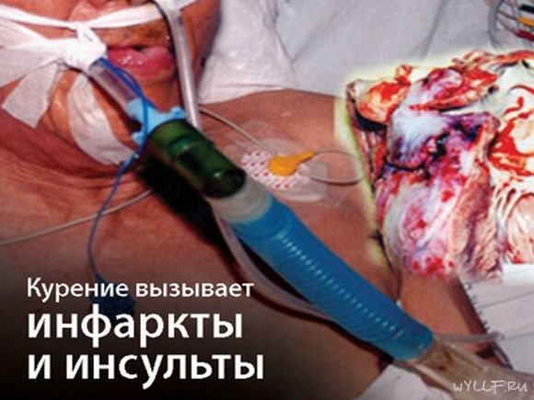
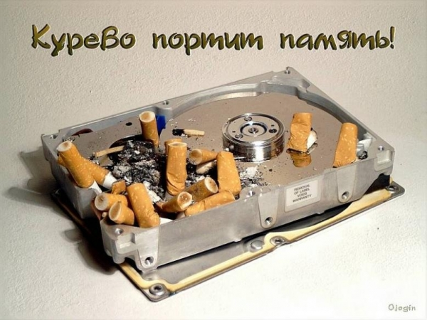

Slide 6
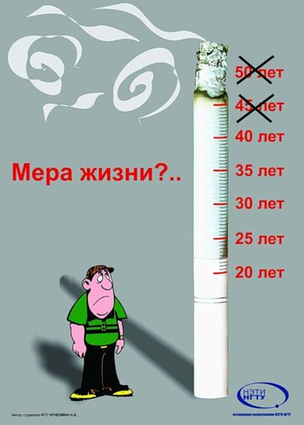
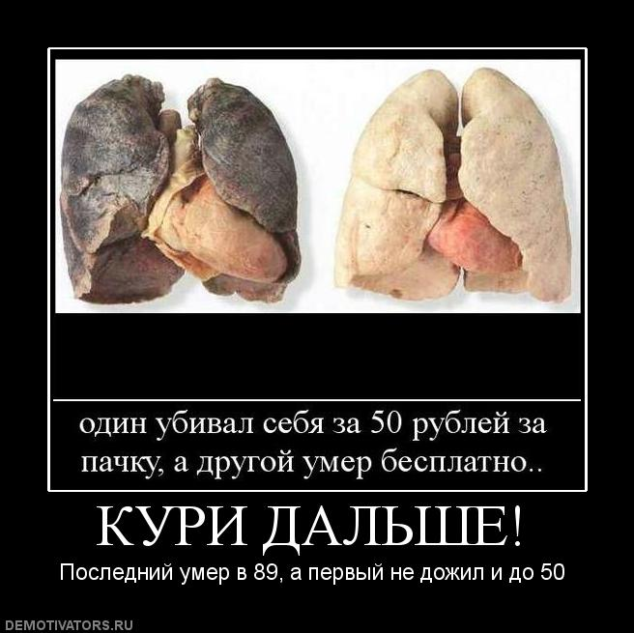
КАК ДОЛГО ТЫ БУДЕШЬ ЖИТЬ?
Одна сигарета сокращает жизнь на 15 минут
Пачка сигарет на 5 часов
Кто курит один год теряет 3 месяца жизни
Кто курит 4 года – 1год
Кто курит 20 лет – 5 лет
Кто курит 40 лет–10 лет

Slide 7
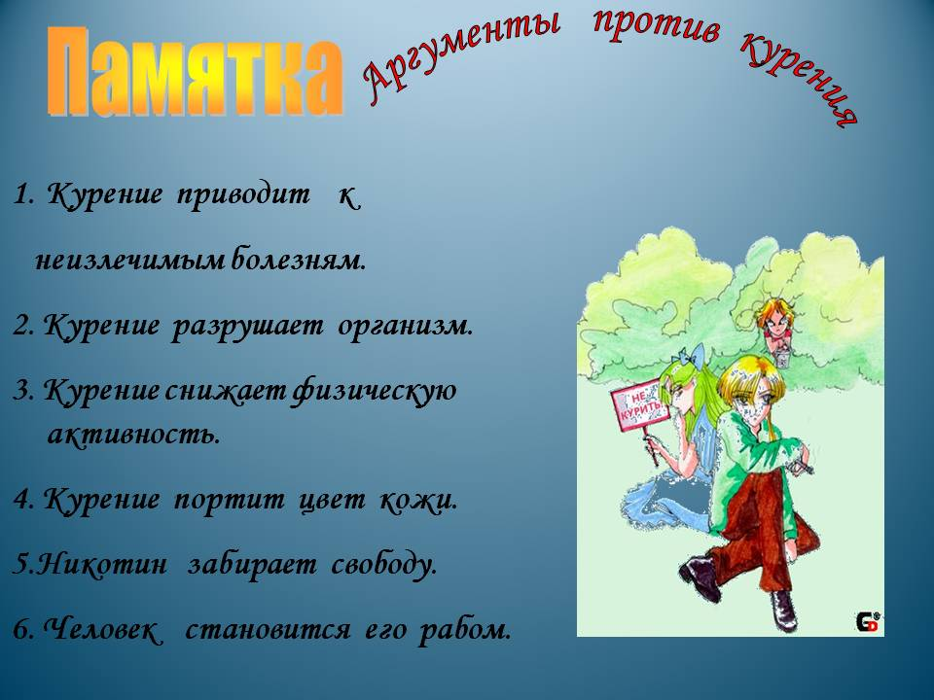

Slide 8
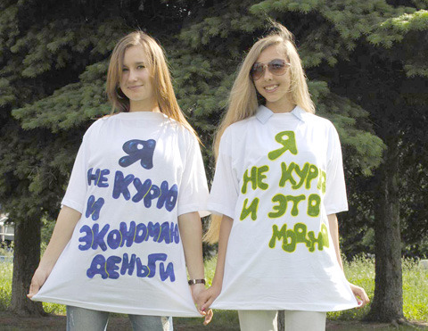
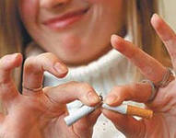
Я НЕ КУРЮ.
Это не интересно!
Это не современно!
Это не модно!
Это не выгодно!
Сломай сигарету,
иначе она сломает тебя!

Slide 9


Slide 10

Будьте здоровы!
БЛАГОДОРИМ ЗА ВНИМАНИЕ!
2017г

